Slide 1
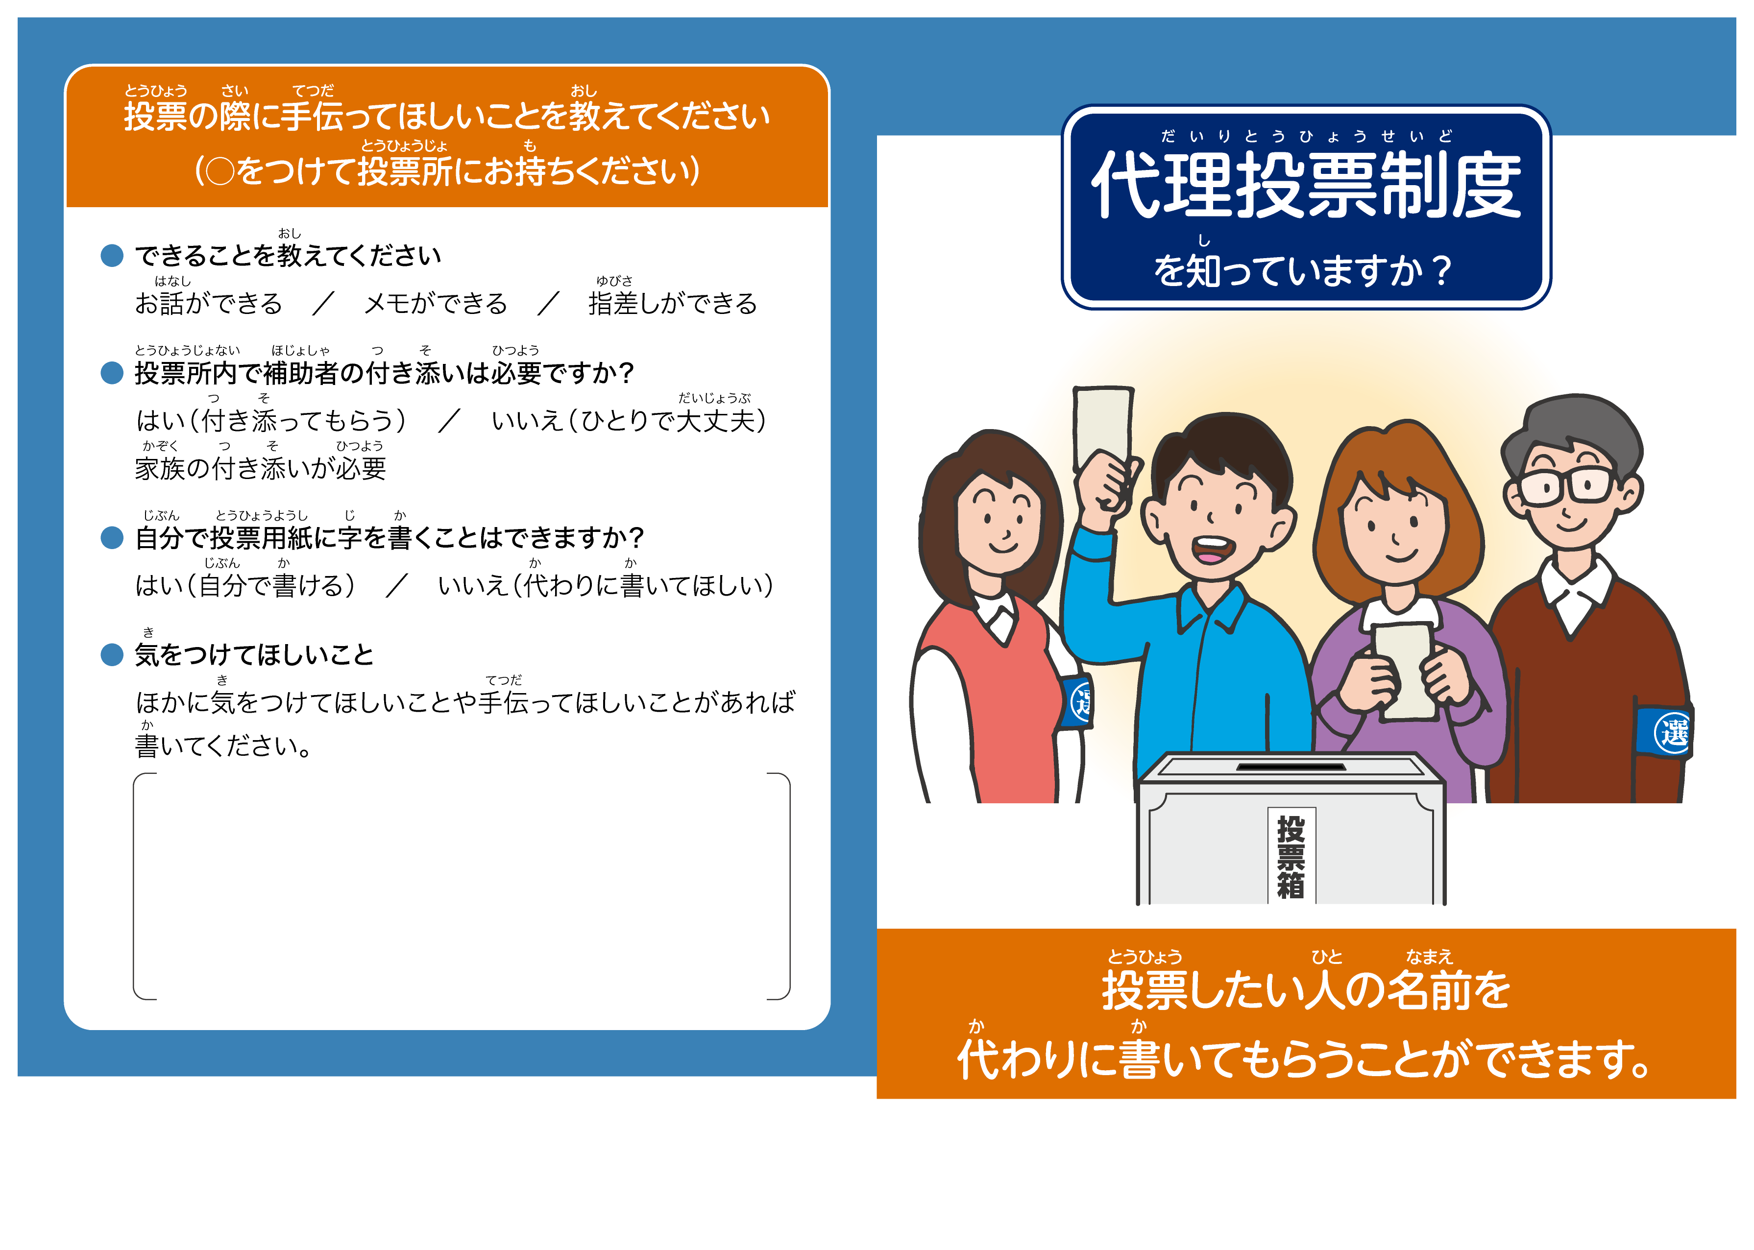
代理投票に関するお問い合わせは
○○市選挙管理委員会 TEL. 00-0000-0000
〇〇市選挙管理委員会

